Slide 1
3. Gestion Responsable de l'Environnement

Slide 2
Introduction au module

Slide 3
A.Introduction au module
La gestion responsable de l'environnement désigne l'utilisation responsable et la protection de l'environnement naturel par le biais d'une participation active, d'une éthique et de pratiques durables. Historiquement, ce concept trouve ses racines dans diverses cultures et traditions religieuses qui mettent l'accent sur l'harmonie avec la nature. Dans le discours environnemental moderne, il marque un passage de la domination de la nature à la coopération et à la bienveillance. Ce terme s'articule autour de trois principes fondamentaux : la responsabilité, la durabilité, ainsi que la bienveillance et l'éthique.
Divers acteurs participent à la gestion responsable de l'environnement, notamment les individus, par leurs choix de mode de vie et leur engagement civique ; les communautés, par le biais de programmes environnementaux locaux et de la cogestion ; les entreprises, en adoptant des pratiques durables ; et les gouvernements, par le biais de la réglementation et des mesures incitatives. La gestion responsable de l'environnement n'est pas seulement un impératif moral ou écologique. Elle est le fondement de la résilience, de la sécurité des ressources et de l'équité sociale.

Slide 4
B. Introduction à la gestion responsable de l'environnement

Slide 5
1.1.Concept et Importance de la Gestion Responsable de l'Environnement
La gestion responsable de l'environnement désigne la gestion et la protection responsables des ressources naturelles afin d'assurer leur pérennité pour les générations futures. Ce concept implique des efforts éthiques, respectueux et proactifs visant à préserver l'environnement. Il englobe des mesures visant à préserver les ressources naturelles, à restaurer les écosystèmes endommagés et à gérer l'impact de l'activité humaine sur l'environnement.
L'importance de la gestion responsable de l'environnement réside dans sa capacité à promouvoir une coexistence durable entre les activités humaines et le monde naturel. Elle appelle à un changement dans la manière dont la société interagit avec l'environnement (passant de l'exploitation à une protection active, en veillant à ce que les ressources de la Terre soient utilisées de manière efficace et responsable).

Slide 6
1.2. Les défis environnementaux mondiaux
Les défis environnementaux auxquels nous sommes confrontés aujourd’hui sont urgents et étroitement liés. Le changement climatique, alimenté par les émissions issues des combustibles fossiles, de l’agriculture et de la déforestation, entraîne une hausse des températures et des phénomènes météorologiques extrêmes. La perte de biodiversité s’accélère, menaçant des services écosystémiques essentiels. La pénurie d’eau touche un tiers de la population mondiale, un problème aggravé par la pollution et le changement climatique.
La pollution et les déchets nuisent à la santé humaine et aux écosystèmes, tandis que notre empreinte écologique dépasse la capacité de régénération de la planète. La justice environnementale s'intéresse à la manière dont ces problèmes touchent de manière disproportionnée les communautés vulnérables. Enfin, l'équité intergénérationnelle garantit la mise en place de pratiques durables afin d'assurer une planète viable pour les générations futures.

Slide 7
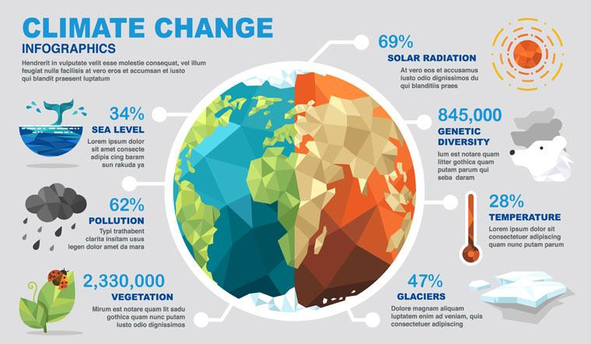
Source: TheWeek.in

Slide 8
1.3. La gestion responsable de l'environnement dans le tourisme durable
Dans le cadre du tourisme durable, cela encourage l'adoption de pratiques à faible impact qui privilégient la conservation des ressources, la protection de la biodiversité et la réduction des déchets et de la pollution. La gestion responsable de l'environnement dans le secteur du tourisme favorise un équilibre entre la croissance économique, la préservation de l'environnement et la responsabilité sociale. L'intégration de cette gestion responsable dans les pratiques touristiques profite à la fois à l'environnement naturel et aux communautés locales.
Ainsi, la gestion responsable de l'environnement s'aligne directement sur les objectifs du tourisme durable, garantissant que les pratiques touristiques n'épuisent pas les ressources naturelles ni ne nuisent aux écosystèmes, mais contribuent au contraire à leur préservation et à leur régénération.

Slide 9
C. Les fondements de la gestion responsable de l'environnement​

Slide 10
2.1 Vision écologique du monde et pensée systémique
Au fond, la gestion responsable de l'environnement repose sur une vision écologique du monde, une perspective qui considère l'être humain comme faisant partie intégrante du monde naturel, et non comme une entité distincte de celui-ci. La pensée systémique, une méthode qui met l'accent sur les interconnexions et les boucles de rétroaction au sein des systèmes complexes, est au cœur de cette vision du monde. Elle nous apprend à prendre en compte les conséquences à long terme, les points de basculement et les impacts cumulés de nos actions sur l'environnement.

Slide 11
D. Parties prenantes et mécanismes​

Slide 12
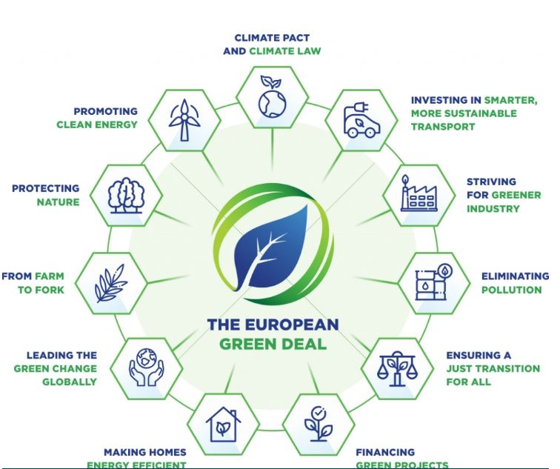
3.1 Politiques gouvernementales et accords internationaux
Les gouvernements jouent un rôle central dans la gestion de l'environnement par le biais de la législation, de la réglementation et de la coopération internationale. Des cadres clés tels que l'Accord de Paris (2015), les objectifs d'Aichi pour la biodiversité et le Pacte vert pour l'Europe orientent les plans d'action nationaux et locaux, et engagent la responsabilité des gouvernements.
Source: EUinASEAN

Slide 13



3.2 ONG, mouvements populaires et gestion communautaire
Les ONG telles que le WWF, Friends of the Earth et les mouvements citoyens comme Fridays for Future jouent un rôle essentiel dans la défense des causes, la recherche et l'engagement communautaire. Les communautés locales, étroitement liées aux écosystèmes, participent souvent à la cogestion des zones protégées, à l'agriculture durable et à la gestion de l'eau, ce qui rend leur gestion adaptative et adaptée au contexte.

Slide 14
3.3 Entreprises et éducation​
Le secteur privé s'engage en faveur du développement durable à travers la responsabilité sociale des entreprises (RSE) et les critères environnementaux, sociaux et de gouvernance, en mettant l'accent sur l'efficacité énergétique, la réduction des déchets et l'approvisionnement éthique.
​
L'éducation à l'environnement et les médias sensibilisent le public, modifient les comportements et encouragent l'action par le biais des écoles, des campagnes et du journalisme.
​
En conclusion, une gestion environnementale efficace nécessite une collaboration intersectorielle. Comprendre les rôles des différentes parties prenantes renforce notre capacité à mettre en œuvre des stratégies durables. ​

Slide 15
E. Outils et stratégies pour la gestion responsable

Slide 16
4.1 Études d'impact environnemental et infrastructures vertes
La gestion responsable de l'environnement nécessite des outils concrets permettant de traduire les principes éthiques en actions concrètes. Les études d'impact sur l'environnement (EIE) évaluent les risques potentiels des projets, en impliquant la consultation des parties prenantes.​
De plus, les infrastructures vertes, telles que les toitures végétalisées, les forêts urbaines et les revêtements perméables, intègrent les systèmes naturels dans les espaces urbains, améliorant ainsi la qualité de l'air, réduisant la chaleur et favorisant la biodiversité. L'économie circulaire favorise l'utilisation efficace des ressources en mettant l'accent sur la réutilisation, la réparation et le recyclage, ce qui permet de réduire les déchets et de soutenir le développement durable.​

Slide 17
4.2 Énergies renouvelables, utilisation rationnelle des ressources et certification
Le passage à des sources d'énergie renouvelables telles que l'énergie solaire, éolienne et hydraulique est essentiel pour réduire l'impact environnemental. Les technologies économes en ressources, telles que les appareils à faible consommation d'énergie et les systèmes permettant d'économiser l'eau, contribuent à réduire la dépendance vis-à-vis des ressources limitées. ​
​
Les systèmes de certification tels que LEED, ISO 14001 et FSC valident les pratiques responsables, garantissent la transparence et fournissent des repères pour l'amélioration, tout en offrant un avantage concurrentiel sur le marché. ​

Slide 18
4.3 Technologies numériques et engagement communautaire
Les technologies numériques, notamment les SIG, les compteurs intelligents et les applications de science citoyenne, facilitent la surveillance de l'environnement et la collecte de données.
La participation de la communauté, par le biais d'ateliers, de campagnes de sensibilisation et de programmes éducatifs, garantit l'efficacité et la durabilité des initiatives de gestion responsable. Combinés, ces outils offrent une approche globale de la gestion et de la protection de l'environnement.

Slide 19
F. Gestion responsable de l'environnement dans le secteur du tourisme

Slide 20
Le tourisme est un moteur économique majeur et un vecteur de rapprochement culturel, mais il a également une empreinte écologique considérable. ​
Ce secteur consomme d'importantes quantités d'énergie et d'eau, génère des volumes considérables de déchets et a des répercussions sur les communautés locales et les écosystèmes. Il est essentiel d'intégrer la gestion responsable de l'environnement dans le tourisme pour parvenir à un développement véritablement durable. ​

Slide 21
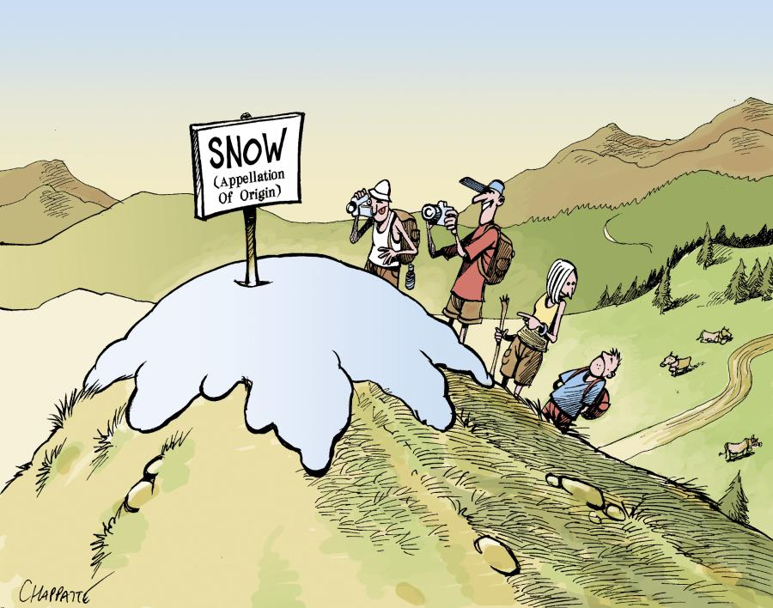
5.1 Empreinte environnementale du tourisme
Le tourisme contribue aux émissions mondiales de carbone, notamment par le biais des transports aériens et des croisières. Le tourisme de masse peut entraîner la déforestation, l'épuisement des ressources en eau douce, la dégradation des milieux marins et côtiers, la perturbation de la faune sauvage et l'accumulation de déchets. ​
Des destinations telles que Bali, Venise et le Machu Picchu ont subi ces conséquences, ce qui a suscité des appels en faveur d'une meilleure gestion et d'une limitation du nombre de visiteurs. ​
Source: Chappatte in Le Temps, Switzerland

Slide 22
5.2 Écotourisme et tourisme régénérateur
L'écotourisme met l'accent sur des voyages à faible impact dans les espaces naturels, favorisant la conservation tout en profitant aux communautés locales. Il encourage les visiteurs à respecter les écosystèmes, à réduire au minimum les déchets et à soutenir le développement durable. Le tourisme régénérateur va au-delà de la conservation : ​
​
Il vise à restaurer et à améliorer les écosystèmes et les communautés touchés par le tourisme, dans le but de laisser les lieux dans un meilleur état qu'à leur arrivée. ​
​
​

Slide 23
5.3 Bonnes pratiques en matière de gestion responsable du tourisme
Pour réduire au minimum son impact sur l'environnement, le secteur du tourisme doit adopter des pratiques durables. Il s'agit notamment de mettre en place des moyens de transport respectueux de l'environnement, tels que des navettes électriques et des vélos, d'améliorer l'efficacité énergétique des hébergements et de gérer la consommation d'eau grâce à des équipements à faible débit et à des systèmes de réutilisation.​
Il est également essentiel de réduire les déchets par le recyclage, le compostage et des politiques visant à éliminer le plastique, ainsi que de soutenir les systèmes alimentaires locaux et les chaînes d'approvisionnement éthiques.​
​

Slide 24
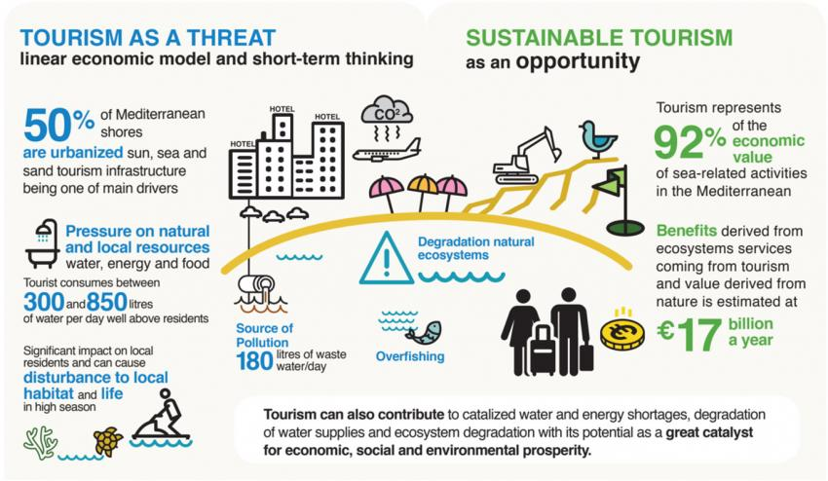
Source: IUCN.org

Slide 25
5.4 Le rôle du secteur de l'hôtellerie et de la restauration
Les hôtels et complexes touristiques jouent un rôle clé en matière de gestion responsable en installant des sources d'énergie renouvelables telles que des panneaux solaires et des systèmes géothermiques. Beaucoup participent également à des initiatives de compensation carbone et se soumettent à des audits environnementaux.
L'obtention de certifications écologiques, telles que Green Key et EarthCheck, témoigne de leur engagement en faveur du développement durable. La sensibilisation des clients à un comportement responsable revêt une importance tout aussi grande.

Slide 26
5.5 Gestion des destinations et certification​
Une gestion touristique efficace nécessite une planification coordonnée à l'échelle
de la destination. Les stratégies mises en œuvre comprennent notamment la
réalisation d'évaluations de la capacité d'accueil afin de limiter le nombre de
visiteurs, le zonage de certaines zones pour préserver la biodiversité et
l'implication des communautés dans la prise de décision. Des systèmes de
certification tels que le GSTC, Travelife et le Pavillon Bleu encouragent les
pratiques durables et améliorent la transparence pour les voyageurs.​
​
À terme, le tourisme peut évoluer pour devenir un secteur qui non seulement
préserve, mais régénère également les lieux qu'il touche, au bénéfice tant de
l'environnement que des communautés locales.​

Slide 27
G. Conclusions

Slide 28
La gestion responsable de l'environnement et le tourisme durable sont essentiels pour bâtir un avenir équilibré et équitable pour les générations futures. Alors que les pressions mondiales sur les écosystèmes et les ressources naturelles ne cessent de s'intensifier, il est crucial que nous assumions tous notre part de responsabilité. Le tourisme, qui a traditionnellement contribué à la dégradation de l'environnement, doit devenir un moteur de la conservation et du développement durable.​
Une gestion adéquate du patrimoine culturel et naturel garantit que nous pouvons préserver ces ressources pour les générations futures tout en soutenant le bien-être des communautés locales. Une gestion environnementale efficace nécessite une collaboration entre les gouvernements, les entreprises et les particuliers afin de mettre en œuvre des pratiques durables qui favorisent la durabilité environnementale, l'équité sociale et la vitalité économique.​
Grâce à des technologies innovantes telles que le musée virtuel de Quart de Poblet, les communautés peuvent s’engager envers leur patrimoine culturel et naturel de manière nouvelle et significative. Cela favorise l’éducation, la sensibilisation et un sentiment de responsabilité partagée. En faisant évoluer le secteur du tourisme d’un modèle d’exploitation vers un modèle de régénération, nous ouvrons la voie à un avenir plus durable et plus prospère, tant pour les destinations que pour les voyageurs.​

Slide 29
H. Références

Slide 30
Barton, D. N., & Lafferty, W. M. (2001). Local environmental stewardship and sustainable development: A framework for analysis. Environmental Policy and Governance, 11(3), 143-155.
UNESCO. (2016). The role of cultural heritage in sustainable development. United Nations Educational, Scientific and Cultural Organization.
United Nations Environment Programme (UNEP). (2016). Global environment outlook (GEO-6): Regional assessments. United Nations Environment Programme.
Global Sustainable Tourism Council (GSTC). (2020). GSTC Criteria for sustainable tourism. Global Sustainable Tourism Council. https://www.gstcouncil.org/gstc-criteria/
World Bank Group. (2018). Tourism for development: Using tourism for the development of local communities. World Bank.
UNEP & UNWTO. (2019). Tourism and the sustainable development goals – Journey to 2030. United Nations Environment Programme & United Nations World Tourism Organization.

Slide 31
ACTIVITÉ

Slide 32
Activité
Découvrez comment les pratiques de tourisme durable peuvent réduire l'impact environnemental et contribuer à la régénération des écosystèmes et des communautés locales.
Analysez les effets du tourisme sur l'environnement et discutez des stratégies permettant de voyager de manière plus responsable.

Slide 33
ACTIVITÉS D'AUTOAPPERNTISSAGE AUTODIRIGÉ​

Slide 34
Vidéos
Des idées à l'action - Gestion responsable des destinations : les meilleures pratiques pour redéfinir la raison d'être du tourisme : https://www.youtube.com/watch?v=nxnLRlY8-Xs&t=2278s ​
Le tourisme à l'ère du changement climatique | Documentaire DW : https://www.youtube.com/watch?v=SjS_vFvRmsQ ​
Comment le secteur du tourisme peut assumer la responsabilité de son empreinte écologique | Sean Nino | TEDxUbud : https://www.youtube.com/watch?v=AMlG-c1hXEE ​
Gestion responsable de l'environnement : analyse conceptuelle et cadre analytique : https://link.springer.com/article/10.1007/s00267-017-0993-2 ​

Slide 35
Articles
Gestion responsable de l'environnement : analyse conceptuelle et cadre analytique : https://link.springer.com/article/10.1007/s00267-017-0993-2 ​

Slide 36
Activité
Élaborez un plan de gestion responsable pour une destination touristique
  Choisissez une destination réelle ou fictive.
  Identifiez ses principaux défis environnementaux.
  Proposez des stratégies de gestion responsable et définissez les rôles des parties prenantes.
  Précisez les outils de suivi et les résultats escomptés.

